Slide 1
الوحدة الثالثة
الوعي الصحي

Slide 2
تابع نصُّ الفهمِ القرائي

Slide 3
أفهم وأجيب

Slide 4
1- أَكْتُبُ في قائِمَةٍ مِنْ ثلاثِ خطواتٍ الْمَراحِلَ الَّتي يَمُرُّ بِهَا تَعْليبُ الْغِذاءِ.
تعبئة الغذاء بِطَريقةٍ تُكْنُولوجيَّةٍ حَدِيثَةٍ دَاخِلَ عُبُوَّاتٍ مُنَاسِبَةٍ مُحْكَمَةِ القَفْلِ.

Slide 5
1- أَكْتُبُ في قائِمَةٍ مِنْ ثلاثِ خطواتٍ الْمَراحِلَ الَّتي يَمُرُّ بِها تَعْليبُ الْغِذاءِ.
مُعَامَلَتُها حَراريًّا الْمُعَامَلَةَ الكَافيةَ للْقضَاءِ عَلَى جَميعِ صُوَرِ الفَسَادِ الْمَيكْروبيِّ والْكِيميائيِّ لِلدَّرَجَةِ الَّتي تَسْمَحُ قَدْرَ الإِمْكَانِ بِالْمُحافَظَةِ عَلَى الصِّفَاتِ الْمَرغُوبةِ في الْغِذَاءِ.

Slide 6
1- أَكْتُبُ في قائِمَةٍ مِنْ ثلاثِ خطواتٍ الْمَراحِلَ الَّتي يَمُرُّ بِهَا تَعْليبُ الْغِذاءِ.
تخزَّنُ الأَغْذِيَةُ الْمُعَلَّبةُ في مكَانٍ جَافٍّ في دَرَجَةِ حَرَارَةٍ مُعْتَدِلَةٍ، وَتُحْفَظُ جَافَّةً؛ لِتَجْنِبِ الْعُلَبِ الصَّدَأَ الَّذي يُمْكن أَنْ يَختلط بِالطَّعام.

Slide 7
2- ما أَهمُّ أَسْبابِ اللُّجوءِ إِلى صِناعَةِ الأَغْذيةِ الْمُعلَّبَةِ؟
لأنه أَحَدُ وَسَائِلِ حِفْظِ الأَغْذِيَةِ وحِمَايَتِهَا مِنَ التَّلَفِ والتَّلوُّثِ وَيُعَدُّ مِنْ وَسَائِلِ حِفْظِ الغذَاءِ الْمُسْتَديمِ.

Slide 8
3- ما التَّأْثيراتُ الَّتي تَتْرُكُها مَراحِلُ التَّعْليبِ عَلى الأَغْذيَةِ؟
يُؤثِّرُ عَلَى الصِّفاتِ الطَّبيعيَّةِ للغِذَاءِ؛ أي: يُؤَثِّرُ بِصِفةٍ عَامَّةٍ على جَودَةِ الْغِذَاءِ فيتأثَّرُ لَونُهُ ونكهتُهُ، كَمَا تَتَأَثَّرُ الْفيتاميناتُ الذَّائِبَةُ في الْماءِ بِالْمُعَامَلَةِ الْحَرارِيَّةِ.

Slide 9
4- أَكْتُبُ بَعضَ الْعلاماتِ الَّتي تَدُلُّ على فَسادِ الأَطْعِمَةِ الْمُعلَّبَةِ.
انتهاء الصلاحية.
الْمُعَلَّباتِ يَظْهَرُ عَلَيْهَا الاعْوِجاجُ أو الانتفاخ.
الأغْذِيَةِ الَّتي تُرِكَتْ دُونَ تَبْريدٍ عَلَى رَغْمِ أَنَّهُ كُتِبَ عَلَيْهَا (تُحْفَظُ مُبَرَّدةً أوْ مُجمَّدَةً).

Slide 10
5- مِنَ الإحْتياطاتِ الَّتي يَلْزَمُ الأَخْذُ بِهَا عِنْدَ اسْتِخْدَامِ الْمُعلَّباتِ الْغِذائِيَّةِ:
غَسْلُ سَطْحِ الْعُلْبَةِ قَبْلَ فَتْحِهَا.

Slide 11
5- مِنَ الإحْتياطاتِ الَّتي يَلْزَمُ الأَخْذُ بِها عِنْدَ اسْتِخْدَامِ الْمُعلَّباتِ الْغِذائِيَّةِ:
اللُّحُومِ الْمُعَلَّبةِ يُفَضَّلُ غَلْيُها عَلَى الأَقَلِّ مُدَّةَ خَمْسَ عَشْرةَ دَقيقَةً.

Slide 12
5- مِنَ الإحْتياطاتِ الَّتي يَلْزَمُ الأَخْذُ بِهَا عِنْدَ اسْتِخْدَامِ الْمُعلَّباتِ الْغِذائِيَّةِ:
طَبْخُهَا أوْ وَضْعُهَا في الثَّلاجَةِ لِلْمُحَافَظَةِ عَلَى طَعْمِها، كَذلِكَ يَنْبغي وَضْعُها في أَوْعيةٍ بِلاسْتيكيَّةٍ أوْ زُجاجيَّةٍ، ثُمَّ تَبْريدُها واسْتِخْدَامُها خِلالَ ثَلاثَةِ أَيَّامٍ.

Slide 13
6- أضع عنواناً آخر للنص.
الأغذية المحفوظة

Slide 14
7- أكتب أهم الأفكار التي دار حولها النص.
معنى المعلبات الغذائية
القواعد الواجب اتباعها عند شراء المعلبات
القواعد الواجب اتباعها عند تخزين المعلبات
أضرار وفوائد المعلبات

Slide 15
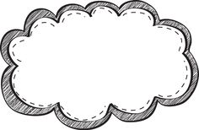
أحلل

Slide 16
1- أُشارِكُ مَنْ بجانبي في تَعْليلِ مَا يأتي:

Slide 17
أ– حِرْصُ الْمُسْتَهلِكِ عَلى قِراءةِ الإرْشاداتِ الْمَطبوعَةِ عَلى المُعلَّباتِ الْغذائيَّةِ.
1- للتأكد من سلامة الأطعمة المحفوظة فيها من خلال معرفة فترة صلاحيتها.
2- لمعرفة طرق حفظ المنتج وتخزينه.

Slide 18
ب– حِفْظُ الأَغْذِيَةِ الْمُعَلَّبَةِ بَعْدَ فَتْحِ الْعُلْبَةِ في أَوعيةٍ بِلاسْتيكيَّةٍ أَو زُجاجيَّةٍ، وَعَدَمُ اسْتِخْدامِ أَوعِيَةٍ مَعْدِنِيَّةٍ.
لِتَجْنِبِ الْعُلَبِ الصَّدَأَ الَّذي يُمْكن أَنْ يَختلط بِالطَّعام، مِمَّا يُؤدِّي إلى تَلَفِ الأغْذِيةِ، وتَسمُّمِ الإنْسانِ الْمُستهْلِكِ.

Slide 19
2- مِنْ خِلالِ فَهْمي لِلنَّصِّ، أَكْتُبُ ثَلاثَةَ أَسْبابٍ يَنْتُجُ عَنْها تَلَفُ الْمُعلَّباتِ الغذائيَّةِ وفسادُها.

Slide 20
- عدم اتباع طُرقِ الْحفظِ والتَّخْزينِ الصَّحيحَةِ والْمناسِبَةِ الَّتي تَكونُ مُوضَّحَةُ في بِطاقاتِ تَغْليفِ الْمُنتجِ.

Slide 21
- عدم الاهتمام عِنْدَ اسْتِهْلاكِ الأغْذيَةِ سَريعةِ الْفَسَادِ، كَالحَليبِ واللُّحومِ الَّتي يَجِبُ حِفْظُها في الثَّلاجَةِ خُصُوصًا بَعْدَ فَتْحِها.

Slide 22
- عدم الاهْتِمَامِ بِنَظافَةِ الأدَواتِ الْمُسْتَخْدَمَةِ عِنْدَ اسْتِهْلاكِ الأَغْذِيةِ بِما في ذَلِكَ مَكانُ فَتْحِ الْعُلْبَةِ، وكَذَلِكَ الآلَةُ التي يَتِمُّ بها فَتْحُ الْعُلْبَةِ.

Slide 23
3- لإستخدام المعلبات الغذائية آثار على صحة الإنسان. أناقش مع أفراد مجموعتي القول السابق أمام الصف، مع استخدام الأدلة والأمثلة قبل أن ننتهي إلى إبداء وجهة نظرنا.

Slide 24
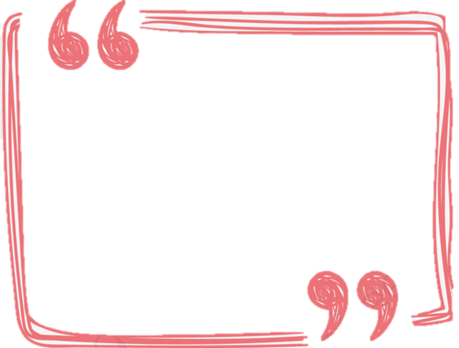
من طرائق تأكيد الرأي؛ التعليل ببيان الأسباب، والتوضيح بالأمثلة لإقناع الآخرين

Slide 25
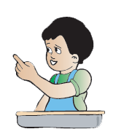
تفكير إبداعي

Slide 26
-أذكر الاستخدامات الممكنة لعلب الطعام الفارغة
فازات ملونة
حافظة أقلام
علب مناديل
حافظة نقود

Slide 27
تفكير ناقد

Slide 28
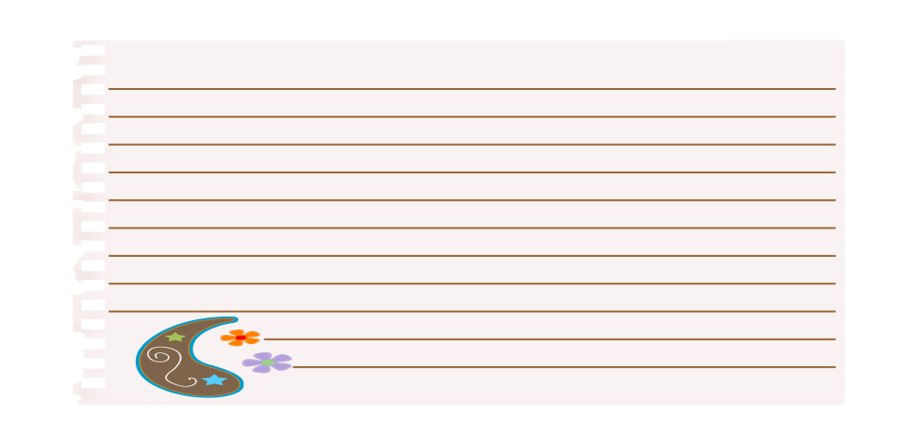
قررت نورة أن تقاطع استخدام المعلبات الغذائية نهائياً عندما علمت بضررها

ما رأيك بقرارها؟
غير صحيح
صحيح
أدلل على ذلك:
يُؤثِّرُ التعليب عَلَى الصِّفاتِ الطَّبيعيَّةِ للغِذَاءِ؛ أي: يُؤَثِّرُ بِصِفةٍ عَامَّةٍ على جَودَةِ الْغِذَاءِ فيتأثَّرُ لَونُهُ ونكهتُهُ، كَمَا تَتَأَثَّرُ الْفيتاميناتُ الذَّائِبَةُ في الْماءِ بِالْمُعَامَلَةِ الْحَرارِيَّةِ.

Slide 29
تفكير ناقد

Slide 30
الحفظ بالتعليب أحد وسائل حفظ الأغذية وحمايتها مِنَ التلف ويعد مِنْ وسائل حفظ الغذاء المستديم
ورد حرف الجر (من) في العبارة السابقة مرتين، أتأمل علامة بنائه في المرتين وأعلل سبب اختلافها.

Slide 31
حرف الجر الأول (مِنَ) مبني على الفتح لمنع التقاء ساكنين.
حرف الجر الثاني (مِنْ) مبني على السكون لأن الأصل في بناء حرف الجر (من) هو السكون.

Slide 32
أحاكي الأسلوب اللغوي

Slide 33
إن تأكل أطعمة طازجة يسلم بدنك

Slide 34
هنا قرن أمر بأمرٍ آخر بوجود أداة، بحيث لا تتحقق سلامة البدن إلا بتناول الطعام الطازج، وهذا يسمى أسلوب الشرط. فلو قلنا: ما شرط سلامة البدن؟ لكان الجواب: أكل الطعام الطازج.

Slide 35
تضم اللغة العربية الكثير من الأساليب الإنشائية التي تؤكد المعنى، وتشد انتباه السامع.
ومنها: أسلوب الشرط . وهو تركيب لغوي يحتاج لأداة تربط بين جملتين، الأولى شرط للثانية وهو يفيد وقوع شئ بسبب شئ آخر مرتبط به ومسبب له.

Slide 36
أركان أسلوب الشرط: أداة الشرط (من – إن) – فعل الشرط – جواب الشرط
عندما أحاكي الأسلوب اللغوي أنتبه للعلامات الإعرابية؛ ليستقيم لساني.

Slide 37
إن تهمل تنظيف أسنانك ينخرها السوس
من يتبع نصح الطبيب يحافظ على صحته
إن تمارسوا الرياضة تنشط أبدانكم
من يسع في الخير ينل محبة الجميع

Slide 38
فائدة لغوية
من خصائص اللغة العربية اشتراك الألفاظ المنتسبة إلى أصل واحد في قدر من المعنى وهو معنى المادة الأصلية العام.
مثلاً: مادة (شرط) تدل على علامة منها: أشراط الساعة: علاماتها.

Slide 39
والشرطي: لأنه جعل لنفسه علامة يعرف بها.
والمشرط: اسم الآلة؛ لأنه يترك أثراً وعلامة.
والشريط: لأنه يوضع علامة لشئ.

Slide 40
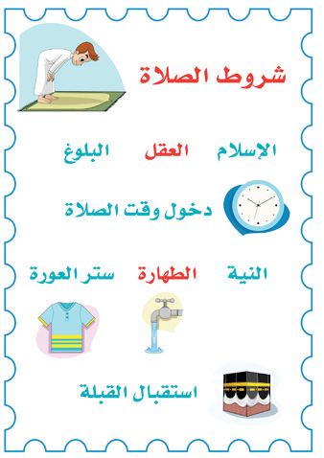
والشروط: لأنهم يجعلونها علامات بينهم.
ومنه أسلوب الشرط؛ لأن حصول
الجواب مشروط بحصول الفعل.

